Slide 1
信息安全基础综合设计实验 Lecture 01
李经纬

Slide 2
个人介绍
李经纬，副教授
承担信息安全基础综合设计实验、Object-Oriented Technology授课
开展学术研究→做系统，发论文
联系方式：jwli@uestc.edu.cn

Slide 3
课程信息

Slide 4
课程目标
前置课程
“计算机算法与程序设计”：C/C++语言
“信息安全数学基础”：数论
“密码学”：加密技术、哈希函数、数字签名
目标: 建立综合运用密码学和数论基础知识的能力，以及分析和解决问题的能力
夯实编程基础，为进阶深造打下基础

Slide 5
课程内容
信息安全基础综合设计实验
数论基础
伪随机数生成器
对称密码
非对称密码
模指数运算
LCG
RC4
大数运算
素性检测
BBS
DES
RSA加密
乘法逆元
SHA-1
RSA签名
主要资料源于课件
参考教材：“信息安全基础综合实验教程”，程红蓉等编著，高等教育出版社，2012.02

Slide 6
课时安排
主题 | 课时
Linux编程基础 | 4
模指数运算、素性测试I | 4
素性测试II、乘法逆元 | 4
线性同余位随机数生成器、BBS伪随机数生成器 | 4
编程链接库、大数运算 | 4
RSA加密、RSA签名 | 4
流密码、分组密码 | 4
复习 | 4

Slide 7
考核方式
平时成绩（30%）：课堂实验 + 课后实验
第2-7次课均有实验作业，未能完成，成绩折扣
期末成绩（70%）：程序+试卷
由于疫情影响，视情况而定平时-期末成绩比例和期末考核方式

Slide 8
课堂纪律
平时作业有20%以上未按时完成
实验课缺课学时达到总学时20%以上
无正当事由或未经学院同意，缺课学时达到总学时的40%以上
以上情况之一，取消考试资格（校教通[2005]106号）

Slide 9
Linux环境编程

Slide 10
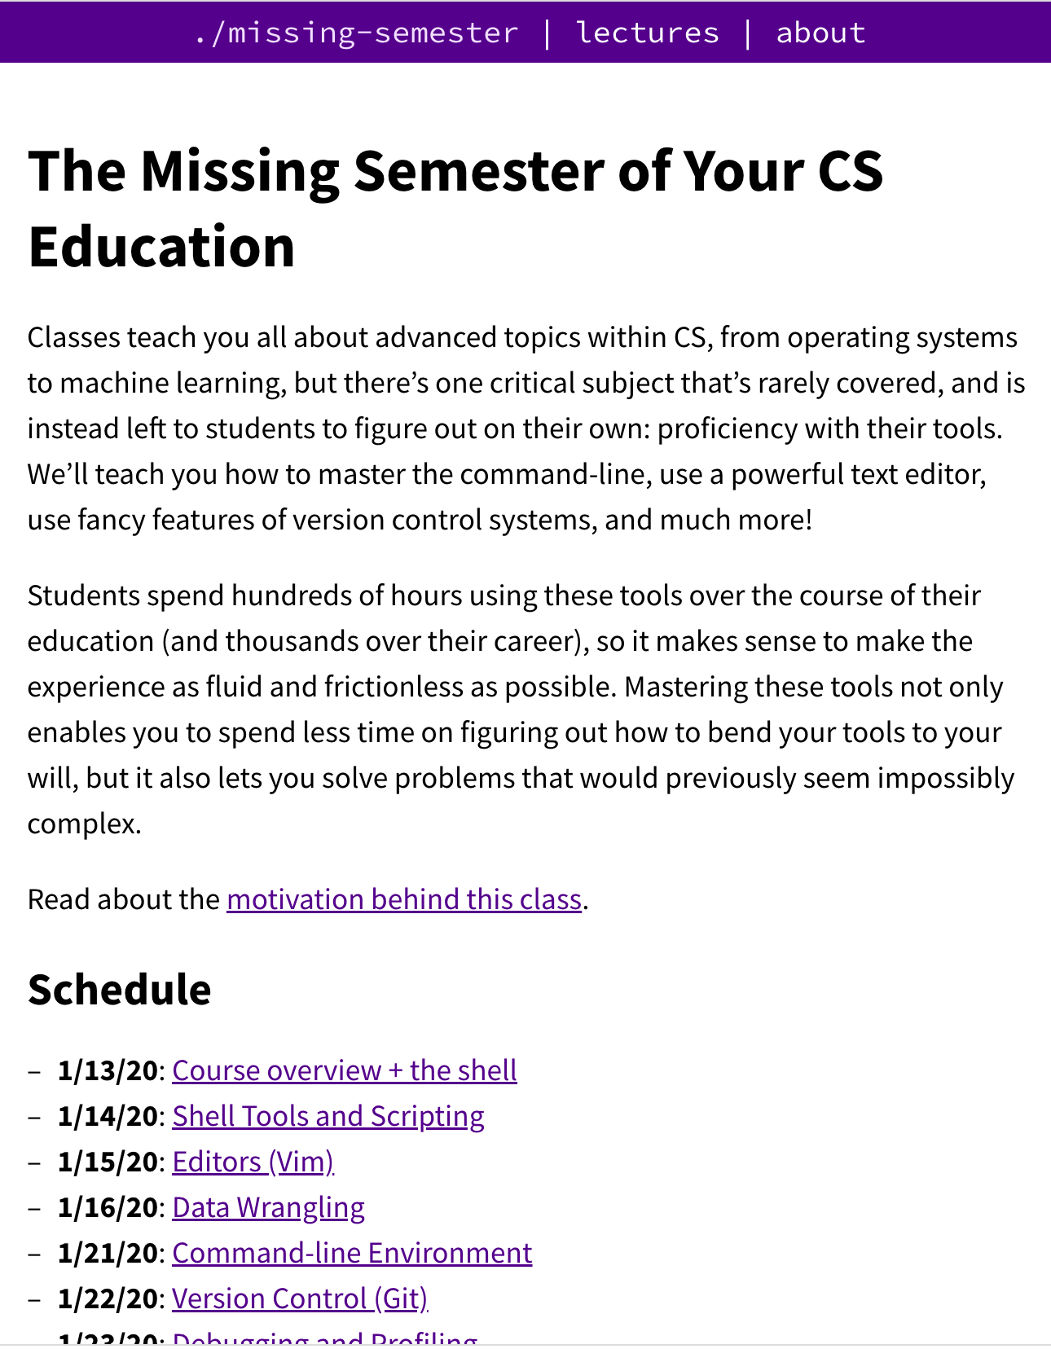
计算机教育缺失的一课
大学计算机课程通常专注于讲授程序设计、数据结构、操作系统、编译原理等学院派主题，但是未涉猎如何精通编程工具
第一次课关注如何高效使用工具编写程序
麻省理工学院课程

Slide 11
编程环境
集成开发环境隐藏了内部编译、运行、调试、链接等过程，不利于深度理解和学习
为什么学习Linux
应用广泛：Android、ChromeOS、企业服务器
哲学：一个程序只实现一个功能，多个简单程序组合完成复杂任务
编程：vim/emacs/gedit（编辑器）, g++（编译器）

Slide 12
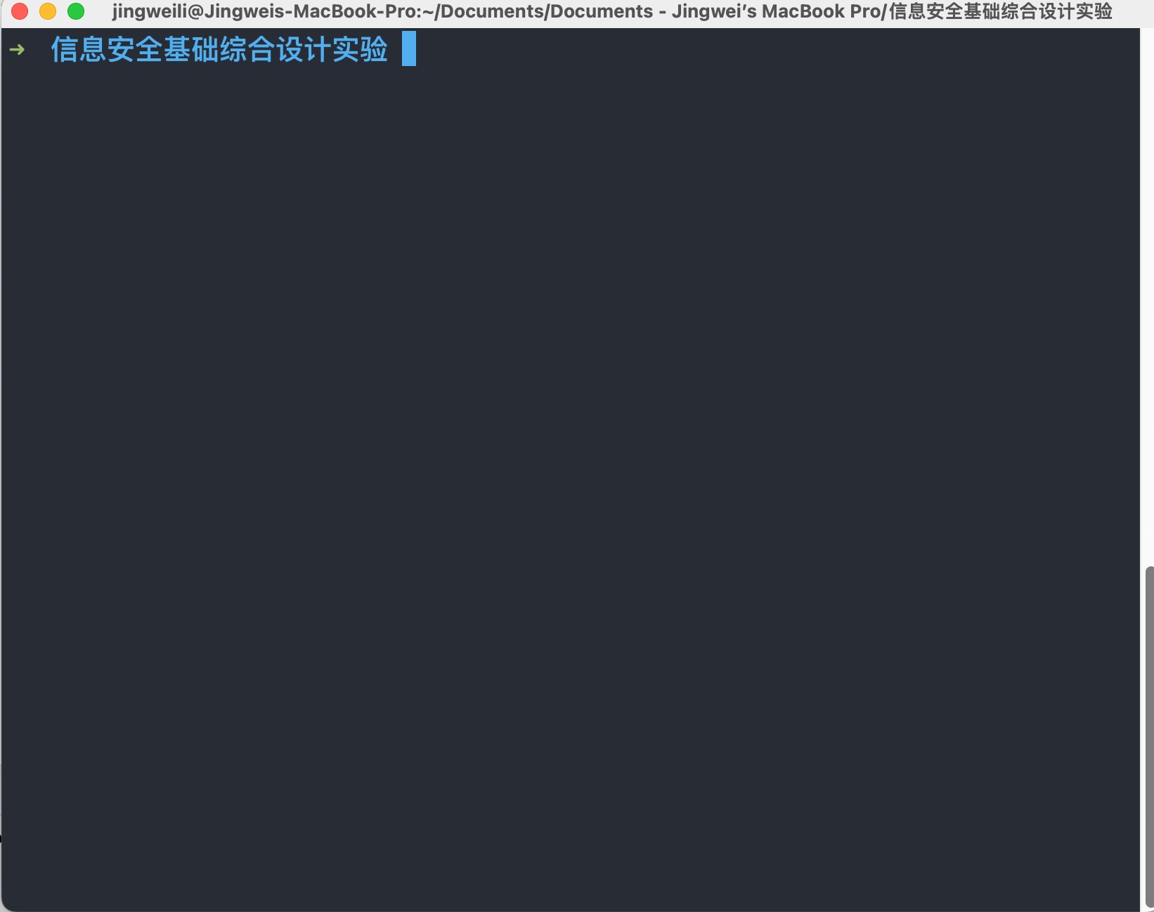
Linux命令行环境
中科大软件源下载Ubuntu镜像并通过虚拟机安装
在Windows 10/11中，激活WSL环境
打开终端（Terminal）进入默认的Shell环境（Ubuntu为Bash）
Shell是与操作系统内核交互的一种接口

Slide 13
Shell
常用命令演示
Shell脚本：Learning Bash in Y Minutes

Slide 14
VIM简介
誉为编辑器之神，具备无穷扩展性
假设已经安装了vim、git、curl
使用vimrc配置文件
社区维护的vim发行版：SpaceVIM
git clone –depth=1 https://github.com/amix/vimrc.git ~/.vim_runtime
sh ~/.vim_runtime/install_basic_vimrc.sh
curl -sLf https://spacevim.org/install.sh | bash
vim
10 minutes to SpaceVim

Slide 15
VIM简介
三种常用模式：
普通模式：“Esc”切换，用于移动光标，复制粘贴，查找替换等
插入模式：普通模式下“i”或“a”切换，用于文字编辑
命令模式：普通模式下“:”切换，用于执行命令

Slide 16
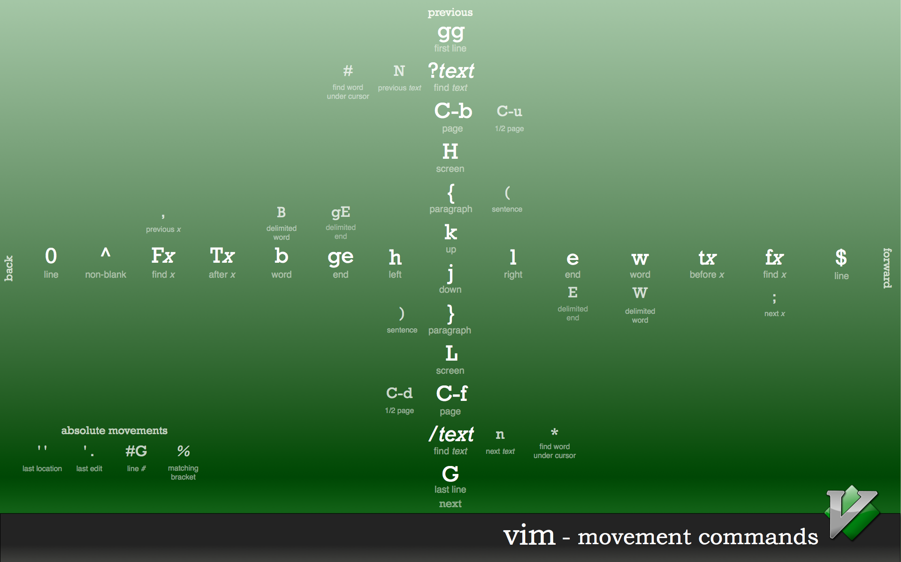
VIM-光标移动
基本移动

Slide 17
VIM-文件编辑
普通模式进入编辑模式
“i”：在光标所在字符前开始输入
“a”：在光标所在字符后开始输入
“o”：在光标所在行的下一行开始输入
删除（适用普通模式）
“x”：删除光标所在字符
“dd”：删除光标所在行

Slide 18
VIM-资源
vimtutor：vim官方教程（阅读时间25-30分钟）
无插件VIM编程技巧

Slide 19
Hello World
Hello World程序
保存为文件hello.c
编译：g++ -o hello hello.c
-o：指定产生可执行文件文件名
运行：./hello
#include <stdio.h>
int main () {
printf(“hello world\n”);
return 0;
}

Slide 20
Makefile简介
Linux程序编译复杂
耗力：每个小模块都需要指令来编译
耗时：修改任意部分导致整个程序重新编译
Makefile由一系列规则构成，指明编译顺序
省力：make编译产生可执行文件
省时：通过源文件修改时间来判断哪些规则需要重新编译

Slide 21
Makefile规则
TARGET：规则生成目标文件
通常是需要生成的程序名或过程文件
PREREQUISITE：规则依赖项
通常是依赖的源程序文件
COMMAND：规则所需执行的命令行
通常是编译命令，每一行命令以[TAB]字符开头
只有PREREQUISITE更新时间晚于TARGET，COMMAND才能执行
TARGET: PREREQUISITE …
COMMAND …
COMMAND …

Slide 22
Hello World项目
假设项目有三个文件
// sayHello.h
void sayHello();
// main.c
#include <sayHello.h>
int main () {
sayHello();
return 0;
}
// sayHello.c
#include <stdio.h>
#include <sayHello.h>
void sayHello () {
printf(“hello world\n”);
}

Slide 23
命令行直接编译
编译命令：g++ –o hello main.c sayHello.c –I.
-I.将当前目录纳入头文件搜索路径
问题：
每次都需要重新输入命令
如果只改变其中一个C文件，命令行重新编译须编译所有文件

Slide 24
Makefile I
# 命名为makefile
helloWorld: sayHello.c main.c
g++ –o helloWorld sayHello.c main.c –I.
通过make命令执行
当make不指定参数时，默认读取makefile的第一个规则

Slide 25
Makefile II
CC=g++
CFLAGS=-I.
helloWorld: sayHello.o main.o
$(CC) –o helloWorld sayHello.o main.o $(CFLAGS)
定义常量，表示编译器和编译选项
方便修改
Make命令读取.o依赖时，自动将相应源文件编译为目标.o文件

Slide 26
Makefile III
头文件纳入规则
头文件变化会重新编译
引入通配符：%匹配零或若干字符
引入变量
常用自动变量
CC=g++
CFLAGS=-I.
DEPS=sayHello.h
helloWorld: main.o sayHello.o
$(CC) –o helloWorld $^ $(CFLAGS)
%.o: %.c $(DEPS)
$(CC) –c –o $@ $< $(CFLAGS)
$@ | 指代规则目标
$< | 指代规则的第一项依赖
$^ | 指代规则的所有依赖

Slide 27
Makefile IV
CC=g++
CFLAGS=-I.
DEPS=sayHello.h
OBJ=main.o sayHello.o
helloWorld: $(OBJ)
$(CC) –o helloWorld $^ $(CFLAGS)
%.o: %.c $(DEPS)
$(CC) –c –o $@ $< $(CFLAGS)
使用常量OBJ指代所有目标文件

Slide 28
Makefile V（完整版）
支持层次组织结构：头文件→./include；源文件→./src；本地库文件→./lib；目标文件→./src/obj
支持定义引入的编程库
支持清理可执行文件和目标文件

Slide 29
CC=g++
TARGET=helloWorld
ODIR=./obj
IDIR=../include
LDIR=../lib
CFLAGS=-I$(IDIR)
LIBS=
_DEPS=sayHello.h
DEPS=$(patsubst %, $(IDIR)/%, $(_DEPS))
_OBJ=main.o sayHello.o
OBJ=$(patsubst %, $(ODIR)/%, $(_OBJ))
$(ODIR)/%.o: %.c $(DEPS)
$(CC) –c –o $@ $< $(CFLAGS)
$(TARGET): $(OBJ)
$(CC) –o $@ $^ $(CFLAGS) $(LIBS)
clean:
rm –f $(ODIR)/*.o $(TARGET)
.PHONY: clean
假设makefile位于目录src/内
目录结构
编译参数（头文件位置和链接库名称）
生成完整头文件路径和目标文件路径：
$(patsubst pattern, replacement, text)
匹配text 中的单词（以空格分隔）与pattern，如果匹配成功，则以replacement 替换
pattern 可以包含通配符% ，如果同时replacement 也包含%，那么replacement的%和pattern 的%指代相同字串
删除产生的临时文件和可执行文件
强制执行clean规则

Slide 30
课后作业

Slide 31
进制转化
实现二进制与十进制转换函数
二进制数以字符串（std::string）表示；十进制数以无符号整数（unsigned int）表示
函数体：
unsigned int binary_to_decimal(std::string input);
std::string decimal_to_binary(unsigned int input);

Slide 32
自学内容
计算机教育中缺失的一课
与本课程相关主题： 课程概览与shell、Shell工具和脚本、编辑器（Vim）、命令行环境
其他建议学习的主题：数据整理、版本控制（Git）
Y分钟速成Makefile

Slide 33
团队介绍

Slide 34
研究团队
研究方向：云计算→数据安全存储
与香港中文大学具有长期合作联系
受到国家自然科学基金（2项）、四川省重点研发（2项）、中科院信息安全国家重点实验室开放课题资助
研究目标：
扩展现有系统设计，研发实用的数据安全存储系统
分析理论结果在真实场景的实际影响，为安全存储技术应用提供新见解

Slide 35
研究概览
研发原型系统
方式：系统 + 论文
强调问题的真实性，技术的实用性
系统：https://jingwei87.github.io/software/
论文：https://jingwei87.github.io/publication/
DSN‘17会议最佳论文提名奖（全球共3篇）
电子科技大学第一篇ACM TOS（15年仅刊载380余篇）
电子科技大学第一篇Eurosys'20（中国大陆仅3篇）
电子科技大学第一篇USENIX ATC
发现
实际问题
提出
关键技术
验证技术实用性
发表学术论文

Slide 36
培养方式
承担科研任务
以预研工作为主，从事代码编写、系统研发和实验测试
参加Reading Group
每周由一位同学主讲一篇顶级会议论文
训练阅读、表达、逻辑和批判性思维能力

Slide 37
培养方式
承担科研任务
以预研工作为主，从事代码编写、系统研发和实验测试
参加Reading Group
每周由一位同学主讲一篇顶级会议论文
训练阅读、表达、逻辑和批判性思维能力
面向对计算机系统感兴趣，编程能力强的同学

